Slide 1

درس علوم للصف السادس
موضوع الدرس: تنمية نبات النرجس في المدرسة
مع المعلّمة: لبنى دراوشة
Notes:
اكتبوا النصّ الملائم وكذلك المعدّات المطلوبة.

Slide 2



ماذا سنتعلّم اليوم؟
فعّاليّة افتتاحيّة (أحجية)
التعرف على مهارات البحث العلمي
تطبيق مراحل البحث العلمي عن طريق إجراء تجربةعلى أبصال النرجس
اجمال الدرس وتلخيصه
مهمة للتدرب
Notes:
مدّة الشريحة: دقيقتان
عرّفوا بأنفسكم وأعرضوا سير الدرس:
أنتم مدعوّون للتوجّه إلى التلاميذ بصورة شخصيّة:
مثال على نصّ شفويّ: مرحبًا، اسمي ـــــــــــــــ. أنا أعلّم ـــــــــ من ــــــــــــــ. كيف حالكم؟ يسرّني انضمامكم إليّ...
موضوع الدرس وهدفه:
مثال على نصّ شفويّ: سنتعلّم في هذا الدرس عن ــــــــــــــــــــ. انضمّوا إليّ وستستمتعون. هل أنتم مستعدّون؟ فلنبدأ"
نبدأ بـ …. (مرحلة افتتاحيّة الدرس)
ننتقل إلى الاكتشاف (مرحلة التعلّم/ إكساب - اكنبوا هنا سؤالًا مثيرًا للفضول، يجيب عن هدف الدرس)
نتدرّب على … (مرحلة التدرّب/ التجريب)
نُجمل (مرحلة إجمال الدرس)

Slide 3

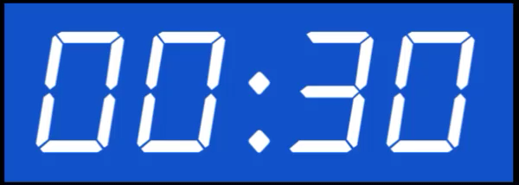


ماذا يجب أن نحضّر للحصّة؟
Notes:
حذف هذه الشريحة إذا لم تكن ضروريّة:
مدّة الشريحة: دقيقة
تأكّدوا في هذه الشريحة أنّ الجميع تزوّدوا بالأدوات المساعدة المطلوبة (ننصح بأن تكون هذه الأدوات المساعدة موجودة معكم لتعرضوها كمثال)
احذفوا ما هو زائد أو أضيفوا حسب الحاجة (احرصوا على حقوق النشر والملكيّة الفكريّة).
هذا هو الوقت المناسب لعرض قواعد السلوك خلال الحصّة: اطلبوا من التلاميذ إغلاق نوافذ تطبيقات أخرى في الحاسوب، إبعاد الأمر المشتّتة للانتباه، الجلوس في غرفة هادئة، التزوّد بالماء، وبالأساس التركيز في الدرس.

Slide 4
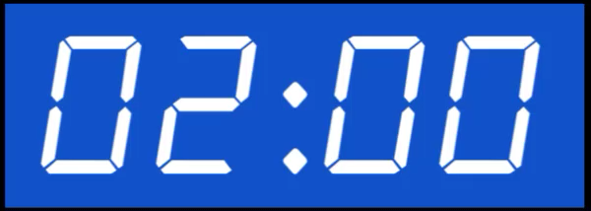

أحجية
حصل طلاب الصف الخامس على 60 بصلة نرجس وكان عليهم أن يقرروا أين يجب غرسها في حديقة المدرسة؟
ماذا يجب على الطلاب معرفته قبل أن يقوموا في غرس بصلة النرجس؟؟
Notes:
الشرائح 11-15 تضمّ: إكساب المعرفة، التدرّب والحلّ، وتدرّب وحلّ آخر. مدّة هذه الشرائح معًا 20 دقيقة
إكساب: التطرّق إلى هدف تعليميّ مركزيّ ومركّز. باستخدام مجموعة منوّعة من تمثيلات المضمون، مثل: الصور ومقاطع الفيديو - بالإمكان إرفاق مقاطع فيديو من إصدار مطاح فقط، صور شاشة، تقارير، مضامين من الكتب التعليميّة، ونصّ محدود وفقًا لحقوق النشر والملكيّة الفكريّة. يمكنك دمج مثال على تمرين أو سؤال تقومون بحله.

Slide 5
اقتراحات للحل
ما هي التربة المناسبة لنمو بصلة النرجس؟
في أي فصل – شهر - يفضل غرس النرجس؟
ما هي الشروط الملائمة لتنمية النرجس؟
ما هو المكان المناسب أكثر لزرع النرجس في المدرسة؟
هل المكان الذي سيتم اختياره مناسبا لنمو بصلة النرجس؟
وهنالك العديد العديد من الأسئلة .........

Slide 6
فرضية البحث
جواب يقترحه الطالب لسؤال البحث قبل تنفيذه. هذا الجواب قد يكون صحيحا او خاطئا.
الفرضية تعطي جوابًا اوليًّا حسب اعتقاد الطالب عن تأثير العامل المؤثِر
على سير البحث.

Slide 7
هدف التجربة
فحص تأثير العامل المؤَثِر(المتغير) على العامل المتأَثِر

Slide 8
سؤال البحث
يبين ماهيّة العلاقة بين عاملين حيث يكون حسب المبنى التالي:
أ- ما هي العلاقة بين "العامل الأوّل" و"العامل الثاني"؟
ب- ما هو تأثير "العامل الأوّل" على "العامل الثاني"؟
حيث ان العامل الأوّل هو الذي نريد فحص تأثيره ( العامل المختلف).
والعامل الثاني هو العامل المفحوص (العامل المتأثِر)
كيف يؤثر العامل المؤثِر على العامل المتأثر

Slide 9
نتائج البحث
هي المعطيات والمعلومات التي يتم التوصل إليها بواسطة تجربة أو مشاهدة, بواسطة أجهزة بعد إجراء عملي للبحث، وتُضع النتائج كما هي دون تدخّل من الشخص الذي قام بالبحث، وهي بمثابة إجابات للأسئلة والفرضيات التي تم وضعها قبل البدء في العمل في البحث العلمي.
يجب تنظيم النتائج وتركيزها في جدول أو رسم بياني واضح.

Slide 10
استنتاج
الإستنتاج يكون استنادا على النتائج (بعد التفكير والربط بينها )ويجيب
عن سؤال البحث . كما وأنّ الاستنتاج قد يدعم أو يدحض الفرضيّة التي افترضها الطّالب.
من المفروض ان ننهي البحث العلمي عندما نحصل على أن الفرضية صحيحة وإذا لا فإننا نقوم في إجراء بحث علمي جديد.

Slide 11
التوصيات
حسب النتائج والاستنتاجات يوصي الطالب بتوصيات خاصة ببحثه يمكن ان يكون بالتوصيات اقتراح لبحث جديد. ومن ثم يكتب الطالب مردود: يكتب فيه الصعوبات التي واجهها وكيف حلها, التحديات, ماذا اضاف له البحث من معلومات, ماذا شعر خلال قيامة بالبحث.

Slide 12
مجموعة مقارنة
في كل تجربة يجب أن تكون مجموعة مقارنة, أي تجربة مشابهة يتم إجراؤها
على مجموعة المقارنة.
الهدف من مجموعة المقارنة لكي نبيّن ان النتيجة التي حصلنا عليها من العامل المؤثِر (المتغير) وليس من أي عامل أخر.
بدون مجموعة المقارنة لا يمكن التأكد من النتيجة التي حصلنا عليها وسببها .

Slide 13
اختيار مكان غرس بصلة النرجس
اختار الطلاب ثلاث أماكن لزراعة النرجس.
أ. مسكب في مدخل المدرسة ,على امتداد الجدار الخارجي .المسكب معرض لأشعة الشمس المباشرة معظم ساعات النهار.
ب. مسكب في الساحة الخلفية للمدرسة ,على قطعة صخرية وعرة ,بجوار نباتات التوابل.المسكب معرض لأشعة الشمس لمدة 5 ساعات تقريبا في النهار.
ج. مسكب داخل مبنى مغلق في ساحة المدرسة يوجد فيه شبابيك كبيرة .غرست الأبصال قرب شبابيك المبنى في المكان الذي لا يتعرض لأشعة الشمس المباشر خلال ساعات النهار.

Slide 14
الشروط المتشابهة في التجربة
حافظ التلاميذ على شروط متشابهة في التجربة في الثلاث أماكن
التي تم اختيارها.

Slide 15
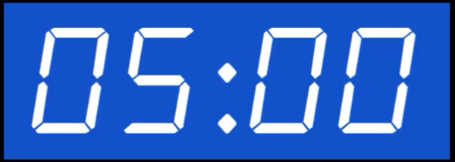

أسئلة للتدرّب
ماذا كان هدف التجربة ؟
ما هو سؤال البحث؟
ما هو الإختلاف بين المواقع الثلاثة التي غرس فيها الطلاب النرجس؟
ما هي الشروط المتشابهة في تنمية النرجس في الثلاث أماكن؟
Notes:
التدرّب: لا يزيد عن 3 دقائق. يمكنك إجراء 2-1 جولات من التدرّب أمام الكمبيوتر (سؤال على اللوح وكتابة في ورقة، أشغال باستخدام الألوان/ العجين/ المعجونة) أو في أرجاء البيت (الأشياء المتوفّرة لديكم أو مزيج من التفاعل بين أفراد العائلة).
نصيحة للصفوف الدنيا: اطرحوا أسئلة تشارك التلاميذ على نمط مسرحيات الأطفال/ قناة الأطفال، مثل "أين التذكرة الثانية ...؟ لا أذكر ... هل تعرفون أين هي؟"
أمثلة: https://www.youtube.com/watch?v=sGfdE0es80w برنامج طهو للأطفال. يتحدّثون مع الأطفال طوال الدرس ويطرحون عليهم أسئلة.
art attack : https://www.youtube.com/watch?v=QX013_tz4rM

Slide 16
الحل
1. ماذا كان هدف التجربة ؟
هدف التجربة :
فحص تأثير المكان على نمو أبصال النرجس.
Notes:
حلّ التدرّب: بعد أن تدرّب التلاميذ بشكل مستقل، يجب عرض الحلّ ومناقشته. يمكن إظهار الأخطاء الشائعة وشرح كيفيّة حلّها.

Slide 17
الحل
2. ما هو سؤال البحث؟
سؤال البحث :
كيف يؤثر المكان على نمو أبصال النرجس؟
Notes:
حلّ التدرّب: بعد أن تدرّب التلاميذ بشكل مستقل، يجب عرض الحلّ ومناقشته. يمكن إظهار الأخطاء الشائعة وشرح كيفيّة حلّها.

Slide 18
الحل
2. ما هو سؤال البحث؟
سؤال البحث :
كيف يؤثر المكان على نمو أبصال النرجس؟
Notes:
حلّ التدرّب: بعد أن تدرّب التلاميذ بشكل مستقل، يجب عرض الحلّ ومناقشته. يمكن إظهار الأخطاء الشائعة وشرح كيفيّة حلّها.

Slide 19
الحل
3. ما هو الإختلاف بين المواقع الثلاثة التي غرس فيها الطلاب النرجس؟
الحل:
الإختلاف بين المواقع الثلاثة التي غرس فيها الطلاب النرجس هو:
مدى تَعَرُض أبصال النرجس لأشعة الشمس مباشرة.
Notes:
حلّ التدرّب: بعد أن تدرّب التلاميذ بشكل مستقل، يجب عرض الحلّ ومناقشته. يمكن إظهار الأخطاء الشائعة وشرح كيفيّة حلّها.

Slide 20
متابعة الحل
4. ما هي الشروط المتشابهة في تنمية النرجس في الثلاث أماكن؟
الجواب :
الشروط المتشابهة في تنمية النرجس في الثلاث أماكن هي في
شروط التنمية :
- نوع التربة
- كمية مياه الري
- عدد أبصال النرجس التي تم غرسها في كل مسكب.

Slide 21
نتائج التجربة
فحص التلاميذ عدد الأبصال التي أورقت
عدد الأبصال التي نمت منها الأوراق بعد أسبوع
رقم المسكب | عدد أبصال النرجس التي أوْرَقت
أ-تعرضت للشمس لساعات كثيرة في النهار | 0
ب- تعرضت للشمس لمدة 5-6 ساعات في النهار. | 8
ج- لم تتعرض لأشعة الشمس المباشرة خلال النهار | 15

Slide 22
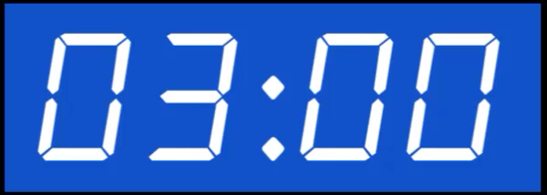
أسئلة للتدرّب
ماذا كانت نتائج التجربة ؟
ما هو الإستنتاج من التجربة؟
Notes:
التدرّب: لا يزيد عن 3 دقائق. يمكنك إجراء 2-1 جولات من التدرّب أمام الكمبيوتر (سؤال على اللوح وكتابة في ورقة، أشغال باستخدام الألوان/ العجين/ المعجونة) أو في أرجاء البيت (الأشياء المتوفّرة لديكم أو مزيج من التفاعل بين أفراد العائلة).
نصيحة للصفوف الدنيا: اطرحوا أسئلة تشارك التلاميذ على نمط مسرحيات الأطفال/ قناة الأطفال، مثل "أين التذكرة الثانية ...؟ لا أذكر ... هل تعرفون أين هي؟"
أمثلة: https://www.youtube.com/watch?v=sGfdE0es80w برنامج طهو للأطفال. يتحدّثون مع الأطفال طوال الدرس ويطرحون عليهم أسئلة.
art attack : https://www.youtube.com/watch?v=QX013_tz4rM

Slide 23
الحل
1. ماذا كانت نتائج التجربة ؟
أنه في المكان المظلل الذي لم تتعرض له أبصال النرجس لأشعة الشمس كان هنالك النمو الأكبر للأواق على ألأبصال.
المكان الذي كان معرضا لأشعة الشمس لفترة طويلة خلال النهار لم يكن هنالك نمو للأوراق بتاتا على أبصال النرجس.
Notes:
حلّ التدرّب: بعد أن تدرّب التلاميذ بشكل مستقل، يجب عرض الحلّ ومناقشته. يمكن إظهار الأخطاء الشائعة وشرح كيفيّة حلّها.

Slide 24
الحل
الحل :
الشروط المناسبة لنمو أبصال النرجس هو المكان الذي فيه ضوء
دون التعرض لأشعة الشمس المباشِرة .
2. ما هو الإستنتاج من التجربة؟
Notes:
حلّ التدرّب: بعد أن تدرّب التلاميذ بشكل مستقل، يجب عرض الحلّ ومناقشته. يمكن إظهار الأخطاء الشائعة وشرح كيفيّة حلّها.

Slide 25
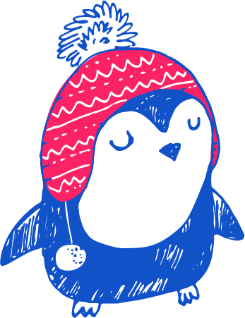
ننهي ونُجمل
مراحل البحث العلمي
- موضوع البحث
- مقدمة البحث : (سبب اختيار البحث - هدف التجربة - سؤال البحث )
- خلفية نظرية
- فرضية البحث
- مجرى البحث : (الأدوات والمواد المستعملة -العوامل المتشابهة والعامل المختلف)
- جمع النتائج وتحليلها
- استنتاجات
- توصيات
- المراجع
Notes:
مدّة الشريحة: حتّى 5 دقائق
إجمال وانتقال إلى التدرّب. ستتضمّن هذه الخطوة إجمالًا للمضمون الذي تمّ تعلّمه والإجابة عن أسئلة مثل: ماذا فعلنا هنا اليوم؟ ماذا تعلّمنا؟ ننصح بدمج العناصر التجريبيّة الممتعة، مثل: لعبة ختاميّة، أحجيّة، نصيحة خاصّة للتعلّم لاحقًا وغير ذلك.

Slide 26
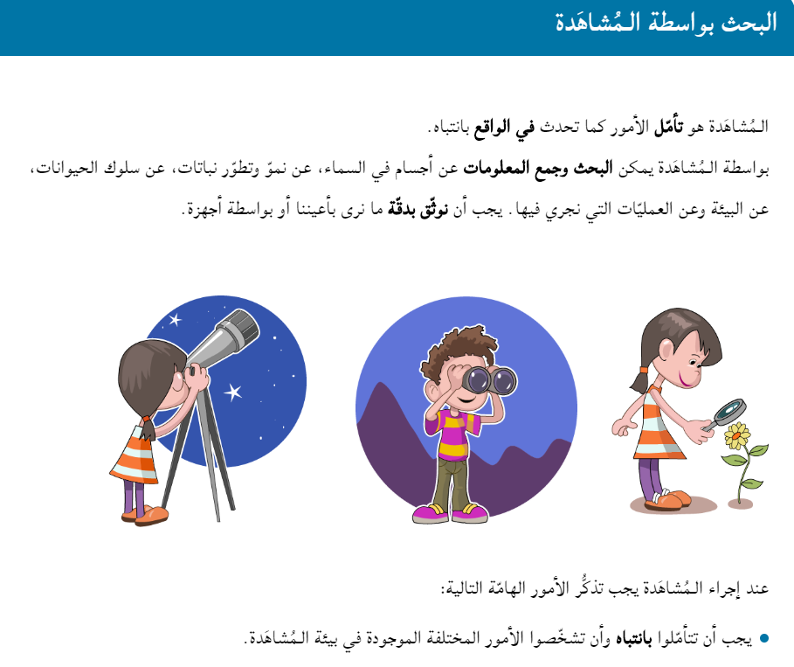
نواصل التدرّب
مهمة ذاتية في موقع أفاق
«البحث بواسطة المشاهدة»
Notes:
مدّة الشريحة: حتّى 15 دقيقة
في هذه المرحلة اشرحوا للتلاميذ التدرّب وودّعوهم. مع خروج التلاميذ للتدرّب النهائيّ، ستنتهي مرحلة تصويركم كمعلمين ومعلّمات.
نقاط لتسليط الضوء عليها:
* يمكن تنفيذ التدرّب في المنزل باستخدام مجموعة منوّعة من الموارد المتاحة في المنزل، مثل: أدوات الكتابة أو الحاسوب اللوحيّ أو الشخصيّ. يمكن استخدام بيئتي آفاق وكوتار الكتب التعليميّة (فقط كم خلال حاسوب محمول، وذلك لأنّ آفاق وكوتار الكتب التعليميّة لا يعملان بشكل جيد على الحاسوب اللوحيّ/ الهاتف المحمول).
* تأكد من إعطاء تلاميذكم تعليمات دقيقة للتدرّب على صعيد المضامين وعلى صعيد الفنّيّ، بالإضافة إلى الأوقات الدقيقة للتدرّب.
* بالإمكان تضمين العرض التقديميّ صور شاشة والشرح شفويًّا ما هو المطلوب منهم تنفيذه.

Slide 27

المرحلة 1 – البحث في غوغل
آفاق

Slide 28
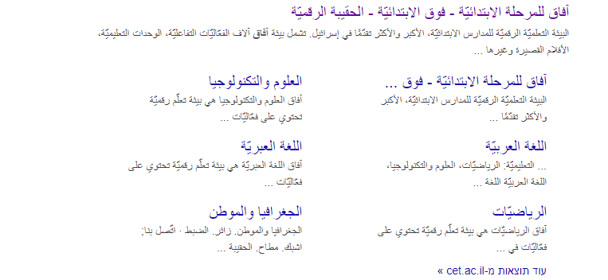
المرحلة 2 – الدخول إلى الموقع

Slide 29
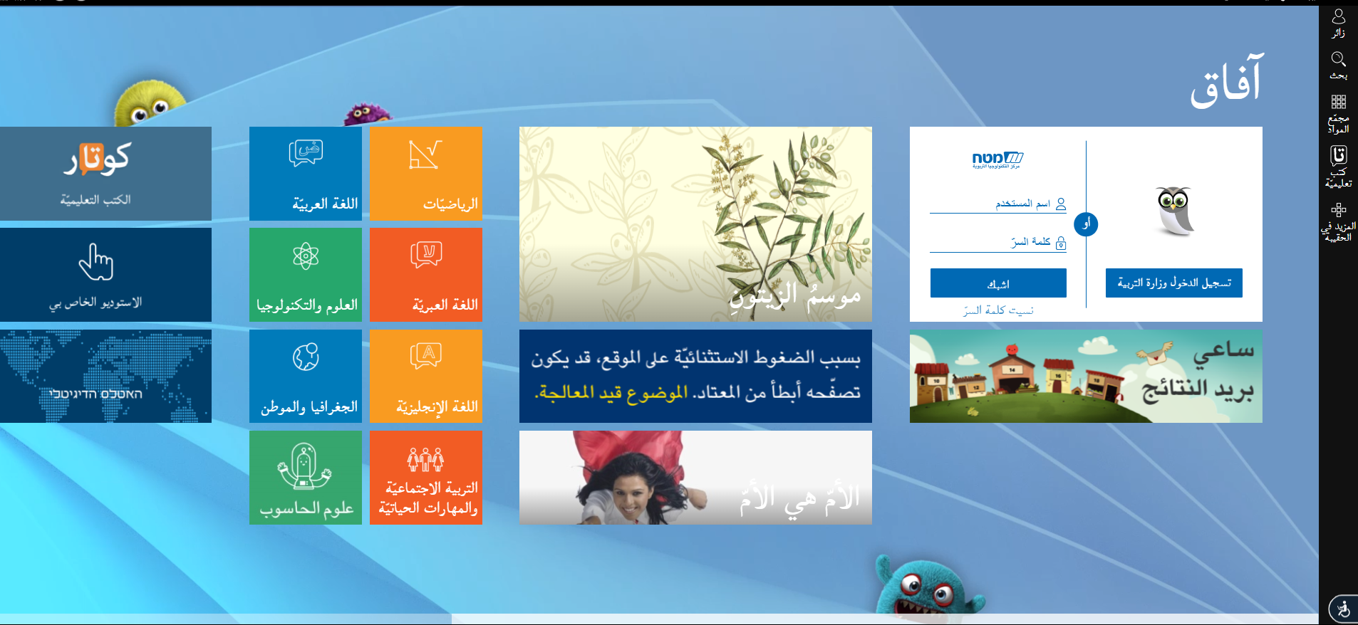
المرحلة 3 – الشبك بالموقع
Notes:
خذوا بالحسبان أنّه سيكون هناك تلاميذ من دون اسم مستخدم وكلمة سرّ. في هذه الحالة اقترحوا عليهم أن يشبكوا بالمنظومة بواسطة اسم مستخدم وكلمة سرّ مؤقّتتين تحصلون عليهما لاحقًا.

Slide 30
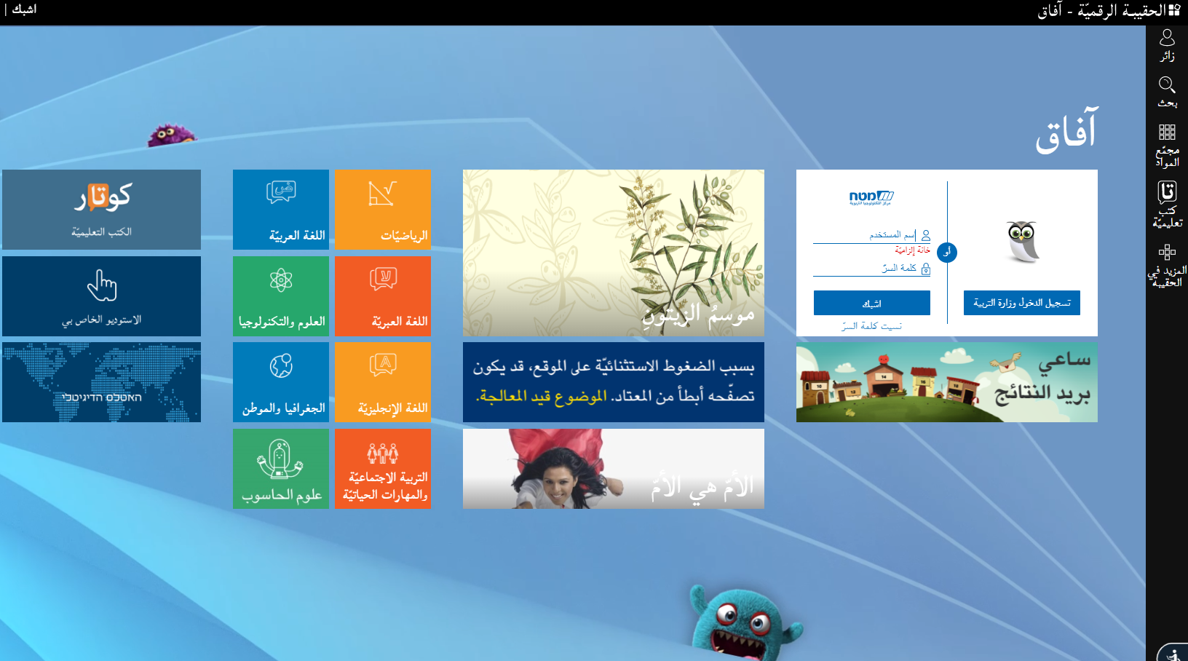
المرحلة 4 – اختيار خانة العلوم والتكنولوجيا
Notes:
خذوا بالحسبان أنّه سيكون هناك تلاميذ من دون اسم مستخدم وكلمة سرّ. في هذه الحالة اقترحوا عليهم أن يشبكوا بالمنظومة بواسطة اسم مستخدم وكلمة سرّ مؤقّتتين تحصلون عليهما لاحقًا.

Slide 31
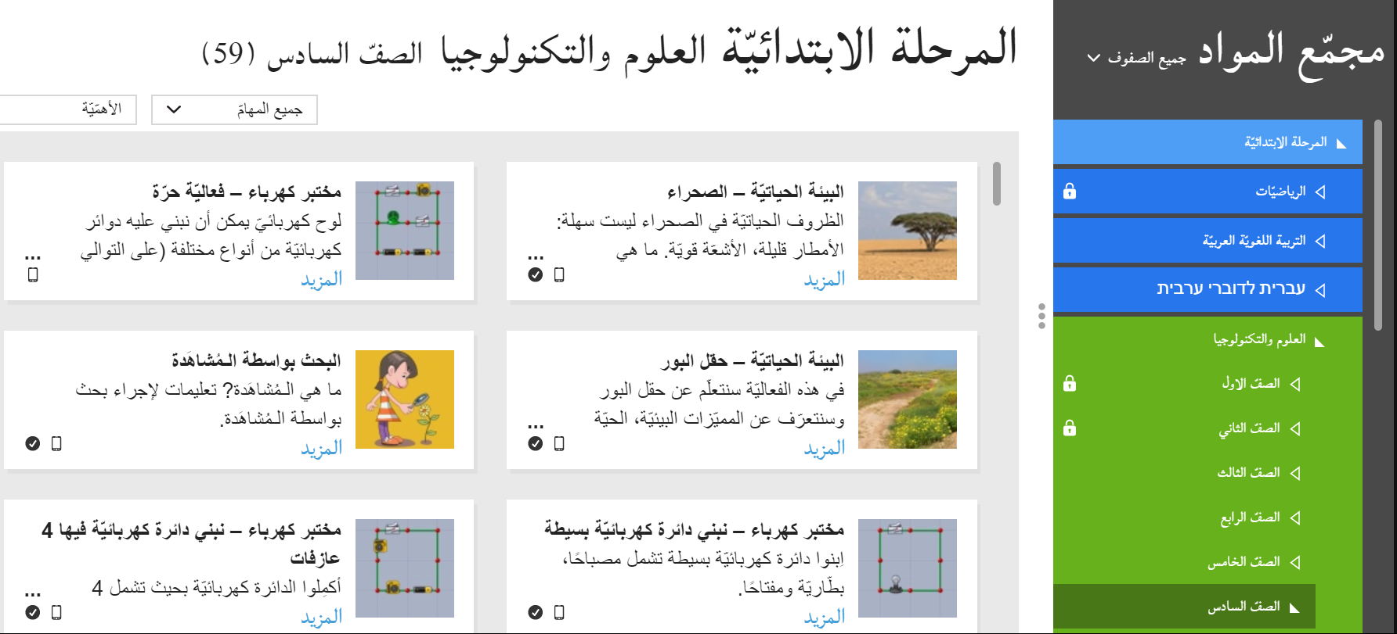
المرحلة 5 : نختار المهمة

Slide 32

كتاب البحث العلمي للسادس

Slide 33
كلمة قبل أن ننهي...

